Slide 1
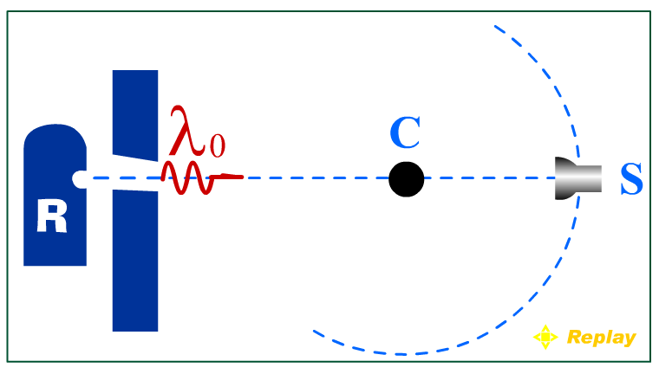
1920年，美国物理学家康普顿在观察X射线被物质散射时，发现散射线中含有波长发生变化了的成分。
一、实验装置

Slide 2

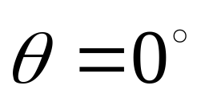

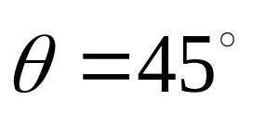
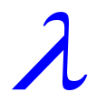
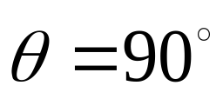
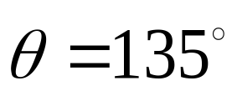


（相对强度）
二、实验结果
在散射X 射线中除有与入射波长相同的射线外，还有波长比入射波长更长的射线。
三、经典理论的困难
经典电磁理论预言，散射辐射具有和入射辐射一样的频率 。经典理论无法解释波长变化。
（波长）

Slide 3

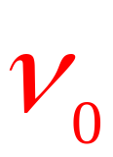


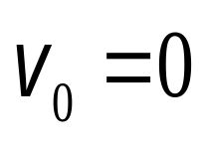



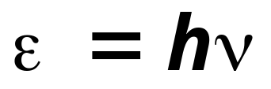
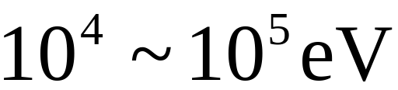

四、量子解释
（1）物理模型
光子
光子
电子
电子
入射光子（ X 射线或 射线）能量大。
范围为：
固体表面电子束缚较弱，可视为近自由电子。
电子热运动能量 ，可近似为静止电子。
电子反冲速度很大，需用相对论力学来处理。

Slide 4
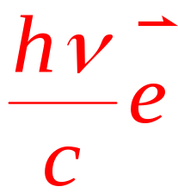
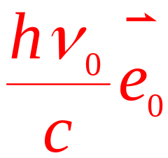
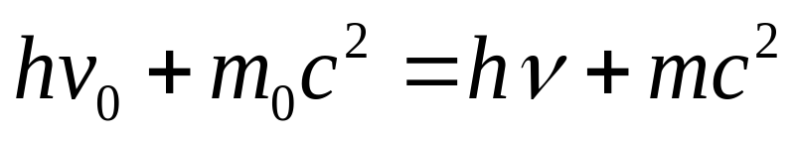

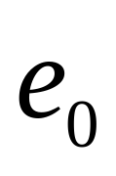
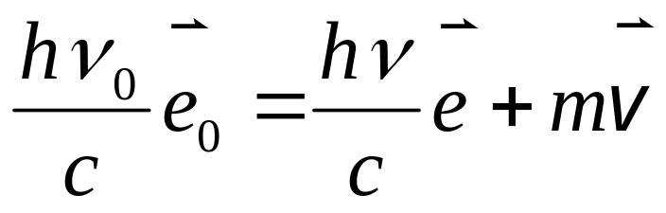
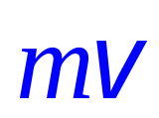
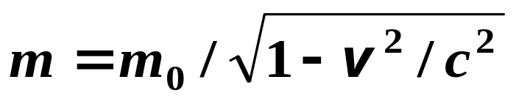
（2）理论分析
能量守恒
动量守恒
相对论质量

Slide 5
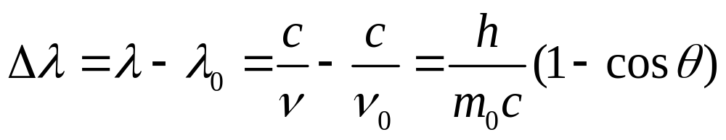
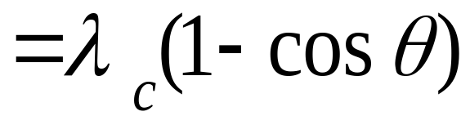
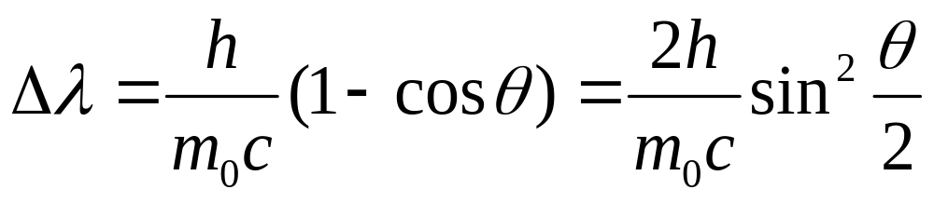
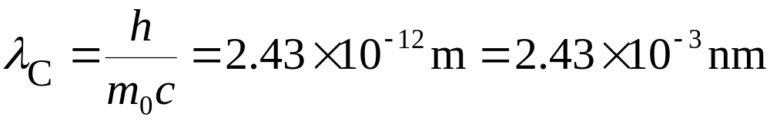
康普顿公式
康普顿波长

Slide 6
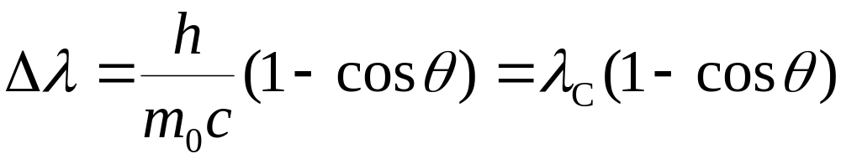
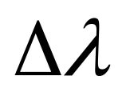

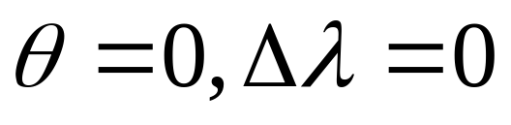
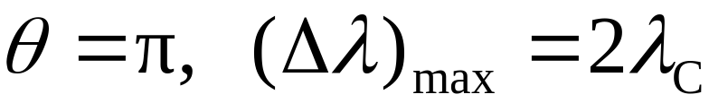
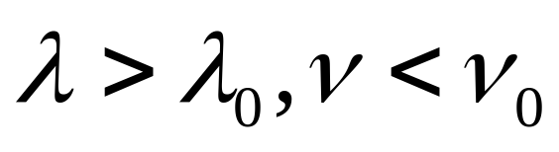
康普顿公式
（3）结论
散射光波长的改变量 仅与 有关
散射光子能量减小

Slide 7
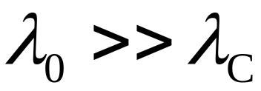
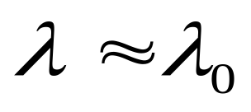
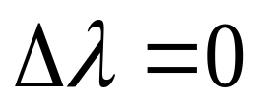
康普顿公式
（4）讨论
若 则 ,可见光观察不到康普顿
效应。只有当入射波的波长与康普顿波长相比拟时
才可以观察到明显的康普顿散射效应。
与 的关系与物质无关，是光子与近自由电子
间的相互作用。
散射中 的散射光是因光子与金属中的紧束缚
电子（原子核）的作用。

Slide 8
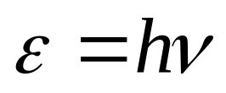
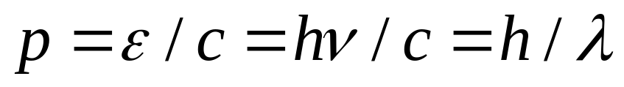
（5）康普顿散射实验的意义
支持了“光量子”概念，进一步证实了
首次实验证实了爱因斯坦提出的“光量子
具有动量”的假设
证实了在微观领域的单个碰撞事件中，动量和能量守恒定律仍然是成立的。
康普顿获得1927年诺贝尔物理学奖。

Slide 9
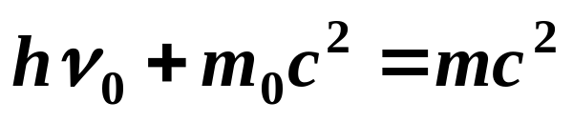
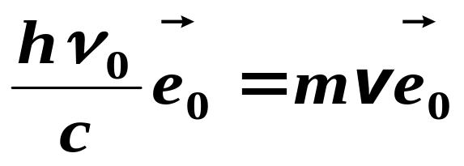
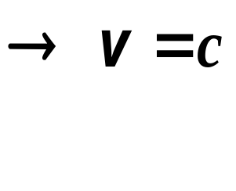
五、讨论几个问题
（1）为什么康普顿效应中的电子不能像光电效应
那样吸收光子，而是散射光子？
假设自由电子能吸收光子，则有：
违反相对论！
上述过程不能同时满足能量、动量守恒。
自由电子不能吸收光子，只能散射光子。

Slide 10
（2）为什么在光电效应中不考虑动量守恒？
在光电效应中，入射光是可见光和紫外线，光子能量较低。
电子与整个原子的联系不能忽略
原子也要参与动量交换， 光子−电子系统动量不守恒。
但原子质量较大，能量交换可忽略，能量是守恒的。
（3）为什么可见光观察不到康普顿效应？
因为可见光光子能量不够大，
原子内的电子不能视为自由电子
所以可见光不能产生康普顿效应。

Slide 11
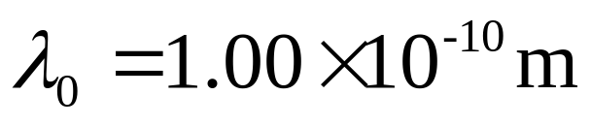
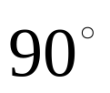
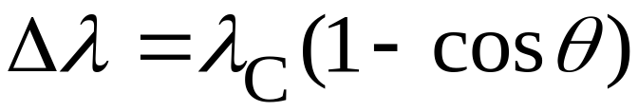
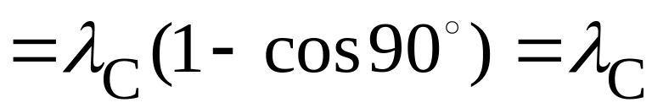
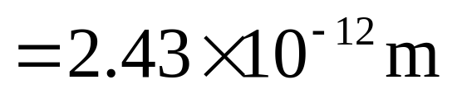
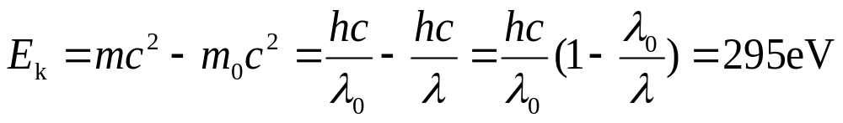
例 波长 的X射线与静止的自由电子作弹性碰撞, 在与入射角成 角的方向上观察, 问
（1）散射波长的改变量 为多少？
（2）反冲电子得到多少动能？
（3）在碰撞中，光子的能量损失了多少？
解（1）
（2） 反冲电子的动能
（3） 光子损失的能量＝反冲电子的动能

